Slide 1
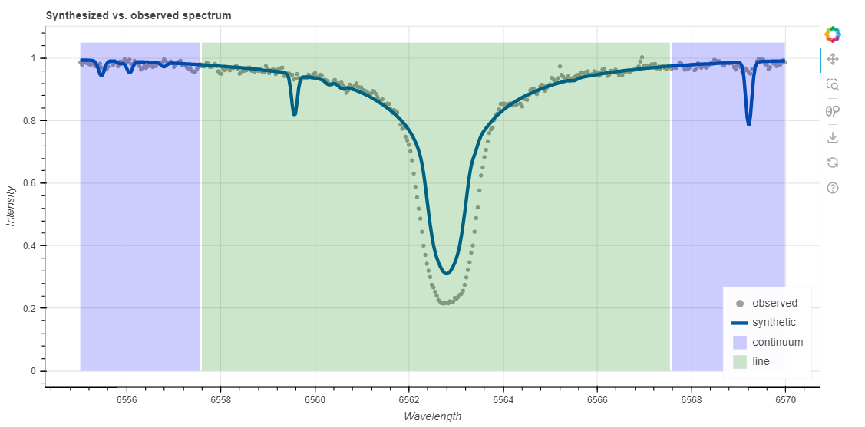



Lithiumhäufigkeit in alten Sternen
Datenanalyse mit WebSME
Aufgabe 1 | Die Wasserstofflinie
  Öffne das Spektrum des roten Riesens ID7189 RGB_7189.fits im Analyseprogramm
  http://websme.chetec-infra.eu/
  Nutze die Darstellung des Spektrums, um dir die einzelnen Absorptionslinien anzugucken. Finde die Wasserstoff-Alpha-Linie (die stärkste Absorptionslinie im Spektrum). Stelle sie mit einem Wellen-längenbereich von maximal 15 Å dar. Verwende für die weitere Analyse diesen Wellenlängenbereich.
  Für den Stern wurden folgende
  Parameter bestimmt:
  Temperatur T_{eff} = 5100 K,
  Fallbeschleunigung log(g) = 2,55,
  Radialgeschwindigkeit v_{rad} = 0 km/s
  Bestimme die restlichen unbekannten stellaren Parameter für den
  verwendeten Wellenlängenbereich
  mit dem Onlinetool (initial guess).
Abb.: Ein Fit der Wasserstofflinie mit monh = -1,25
  Notiere den Wert, den das Programm für die Metallizität bestimmt hat. Lege den Wert für die Metallizität nun selbst fest und probiere Werte zwischen -4 und 0 aus. (v_{mic}, v_{mac} und v_{sini} für diese und folgende Aufgaben unbestimmt lassen).
  Wie verändert sich das Spektrum mit anderen Werten für die Metallizität? Versuche selbst,
  einen möglichst genauen Wert für die Metallizität zu bestimmen. (Wert, bei dem das berechnete Spektrum am besten zu den Messdaten passt)
  Führt eine Internetrecherche zum Begriff Metallizität durch und füllt anschließend in der Tabelle „Stellare Parameter“ die Spalte Metallizität aus.
Aufgabe 2 | Die Calciumlinien
  Lass dir nun den Bereich 6160 – 6175 Å anzeigen (Calciumlinien). Verwende die von dir bestimmte Metallizität. Bist du mit dem Fit zufrieden? Falls nicht, passe deinen Wert für die Metallizität an.
  Ändere nun jeweils die Werte für vrad, Teff und log(g) um herauszufinden, wie sie das Spektrum beeinflussen. Fülle die Spalten in der Tabelle „Stellare Parameter“ aus (bei Bedarf Internetrecherche)
  Sobald du mit dem Spektrum zufrieden bist, bestimme die Calciumhäufigkeit für diesen Bereich. Trage deine Werte in der gemeinsamen Messwerttabelle „Calciummessung“ im Online-Board ein.
Aufgabe 3 | Das verflixte Lithium
  Bestimme die stellaren Parameter und die Lithiumhäufigkeit für die dir zugeordneten Sterne und trage sie anschließend in die Messwerttabelle „Lithiummessung“ ein. Beachte:
    Verwende zur Bestimmung der Lithiumhäufigkeit nur die Linien 6707,76 Å und 6707,91 Å
    Verwende die Wasserstofflinie oder andere Bereiche mit starken Linien, um die Parameter gut zu bestimmen, bevor du das Lithium misst. Die Lithiumlinie ist meist sehr schwach. Das bedeutet, dass für eine genaue Messung die Parameter gut bestimmt sein müssen.
    Für die Lithiumlinie reicht die Arbeit mit einem Wellenlängenbereich von max. 3 Å.
Materials created by Hannes Nitsche
Creative Commons Attribution-ShareAlike 4.0 International (CC-BY-SA 4.0)

